Slide 1
Триангуляция Делоне
Брик Варвара, студентка ИАТЭ НИЯУ МИФИ, направление «Прикладная математика и информатика», 2 курс

Slide 2
Цель
Из данного массива точек построить оптимальную триангуляцию
На основе триангуляции выполнить пространственный анализ на плоскости

Slide 3
Задачи
Найти оптимальный алгоритм
Реализовать алгоритм
Построить евклидово минимальное остовное дерево

Slide 4
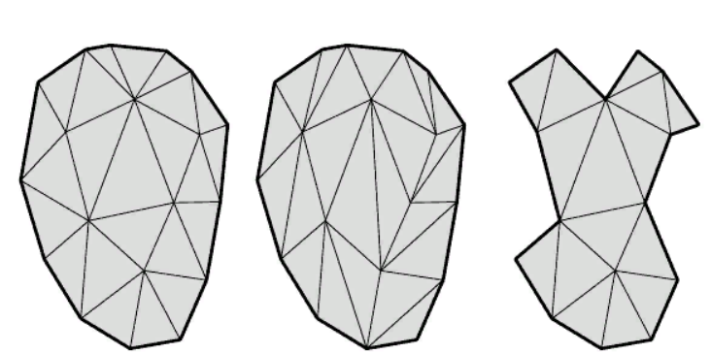
Триангуляция
Триангуляцией называется планарный граф, все внутренние области которого являются треугольниками

Slide 5
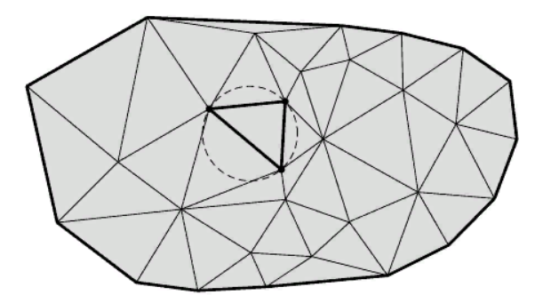
Триангуляция Делоне
Триангуляция называется триангуляцией Делоне, если она является выпуклой и для каждого треугольника триангуляция составлена только из него самого и трёх его соседей (если они существуют).

Slide 6
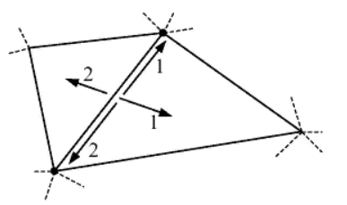
Структура для представления триангуляции
В проекте использована структура данных «узлы, рёбра и треугольники»

Slide 7
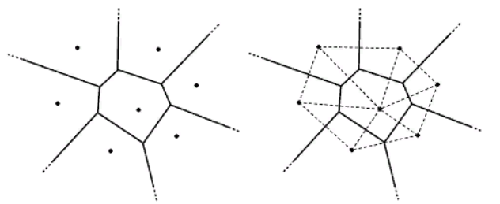
Использованные алгоритмы триангуляции Делоне
Итеративный алгоритм «Удаляй и строй»
Алгоритм с локальным перестроением треугольников

Slide 8
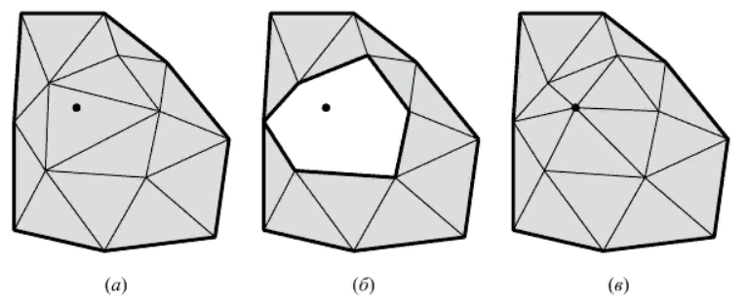
Итеративный алгоритм «Удаляй и строй»
Вставка точки в итеративном алгоритме «Удаляй и строй»:
a - локализация точки в треугольнике;
б - удаление треугольников;
в - построение новых треугольников

Slide 9
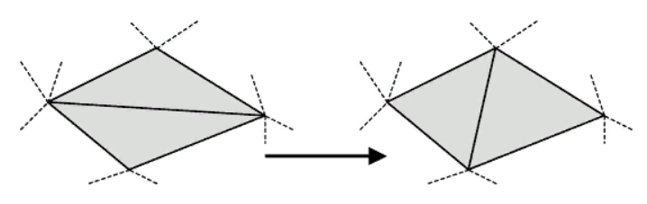
Оптимальная триангуляция: алгоритм с локальным перестроением треугольников
Алгоритм заключается в перестроении всех возможных пар соседних треугольников, если такое перестроение может привести к уменьшению суммарной длины рёбер триангуляции. Достоинством этого алгоритма является низкая трудоёмкость, составляющая в среднем только O(N).

Slide 10
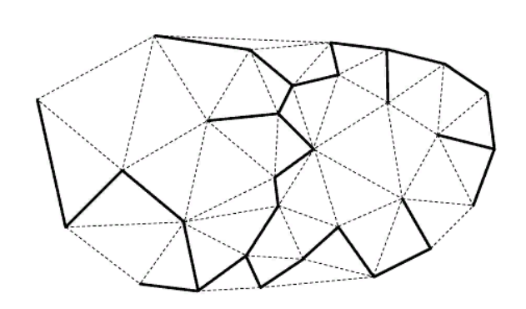
Пространственный анализ на плоскости. Построение евклидова минимального остовного дерева
В задаче построения евклидова минимального остовного дерева на заданных на плоскости N точках необходимо построить дерево, суммарная длина рёбер которого минимальна.

Slide 11
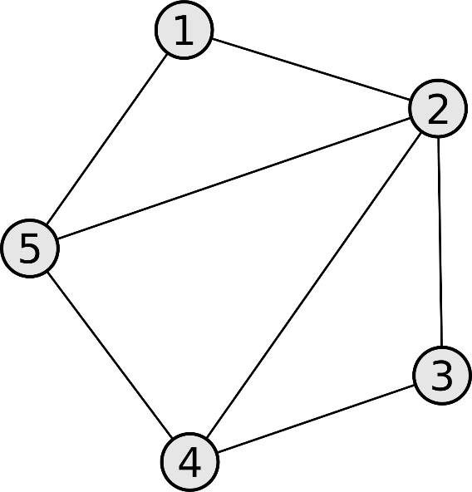
Алгоритм Прима
На вход алгоритма подаётся связный неориентированный граф. Для каждого ребра задаётся его стоимость.
Сначала берётся произвольная вершина и находится ребро, инцидентное данной вершине и обладающее наименьшей стоимостью. Найденное ребро и соединяемые им две вершины образуют дерево. Затем, рассматриваются рёбра графа, один конец которых — уже принадлежащая дереву вершина, а другой — нет; из этих рёбер выбирается ребро наименьшей стоимости. Выбираемое на каждом шаге ребро присоединяется к дереву. Рост дерева происходит до тех пор, пока не будут использованы все вершины исходного графа.
Результатом работы алгоритма является остовное дерево минимальной стоимости.

Slide 12
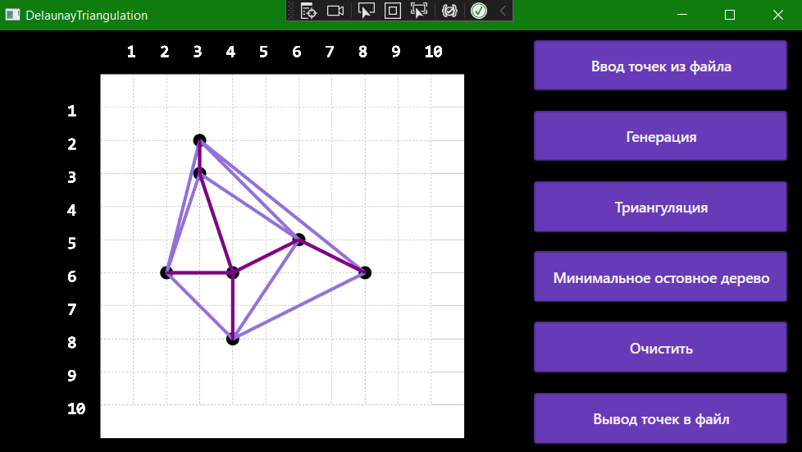
Внешний вид программы

Slide 13
Итог
Была построена триангуляция Делоне с использованием принципа «Удаляй и строй»
Была построена оптимальная триангуляция с использованием алгоритма локального перестроения треугольников
Было построено минимальное остовное дерево с использованием алгоритма Прима

Slide 14
Возможности
Для построения базовой триангуляции Делоне использовать более быстрый и менее ресурсоёмкий алгоритм
Реализовать пространственный анализ на плоскости для более сложных задач

Slide 15
Спасибо за внимание!

